Slide 1
Privacy & Big Data
Bart van der Sloot
Tilburg Institute for Law, Technology, and Society (TILT)
Www.bartvandersloot.nl

Slide 2
Overzicht
(1) Big Data
(2) Maatschappelijke gevolgen
(3) AVG
(4) Big Data en de AVG

Slide 3
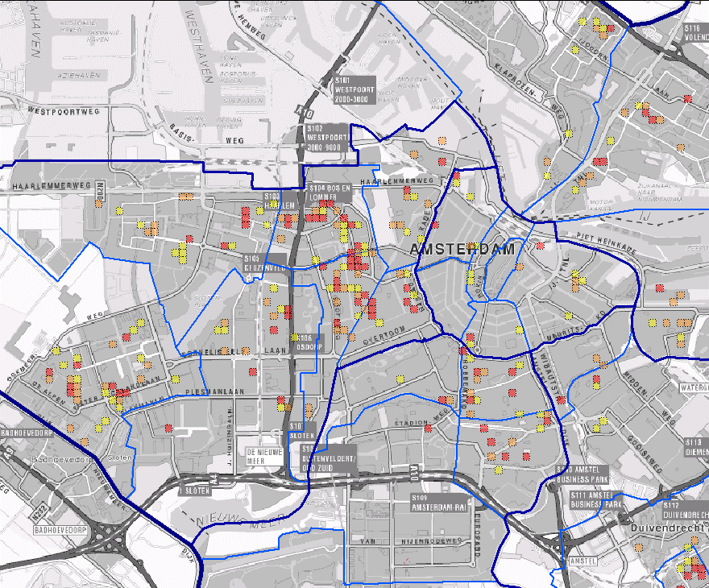
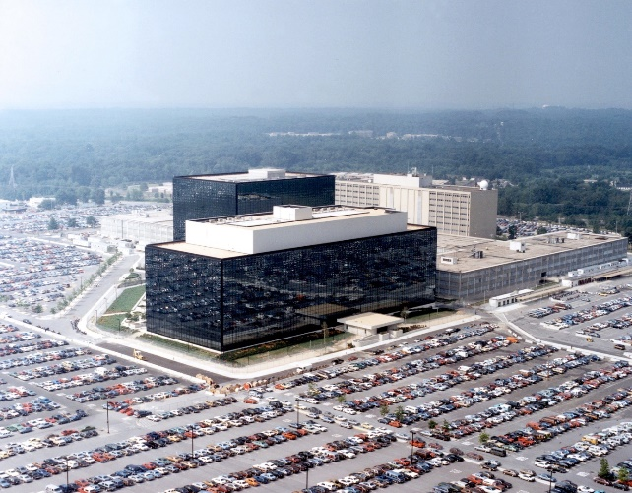
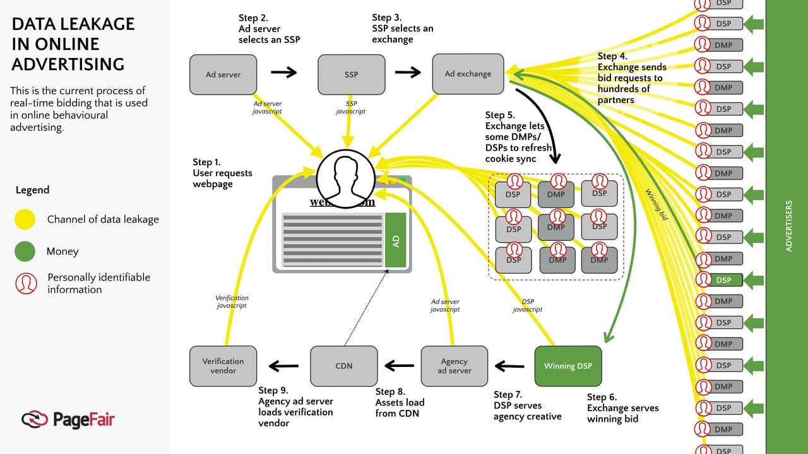
(1) Big Data

Slide 4
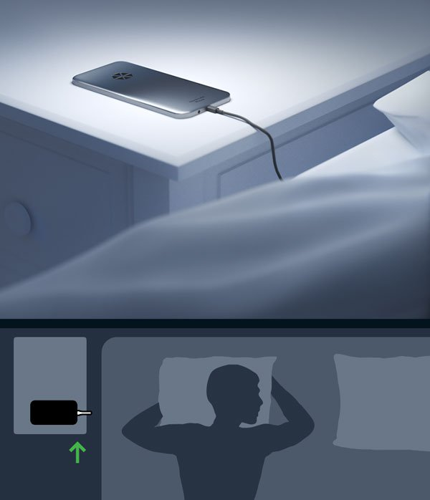
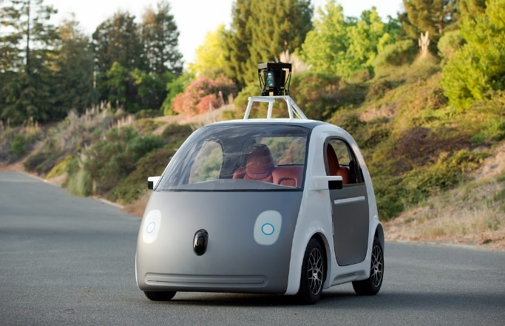
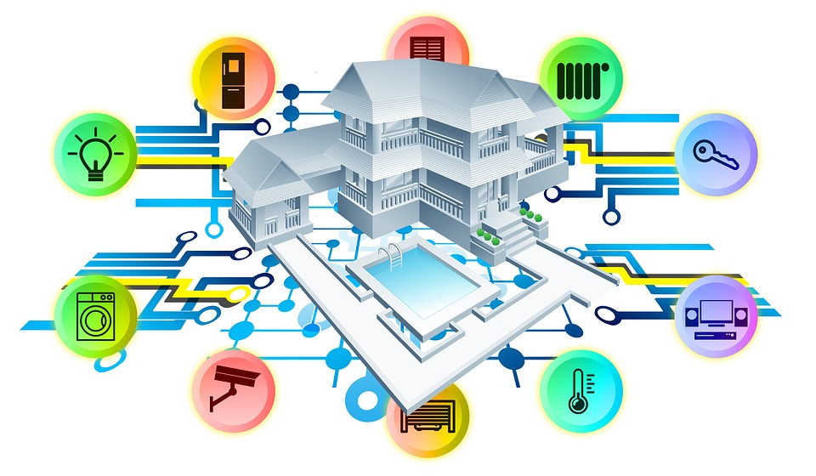

Slide 5
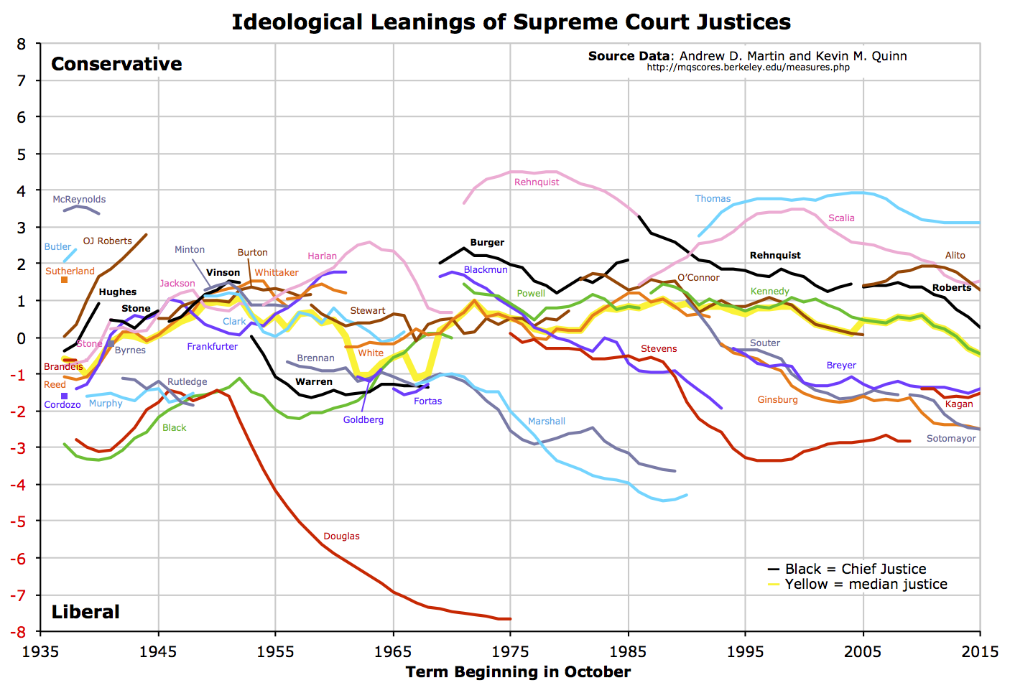
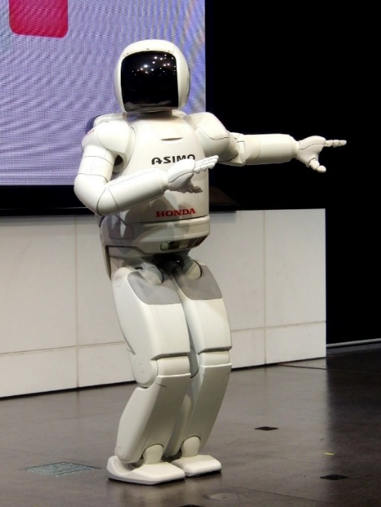
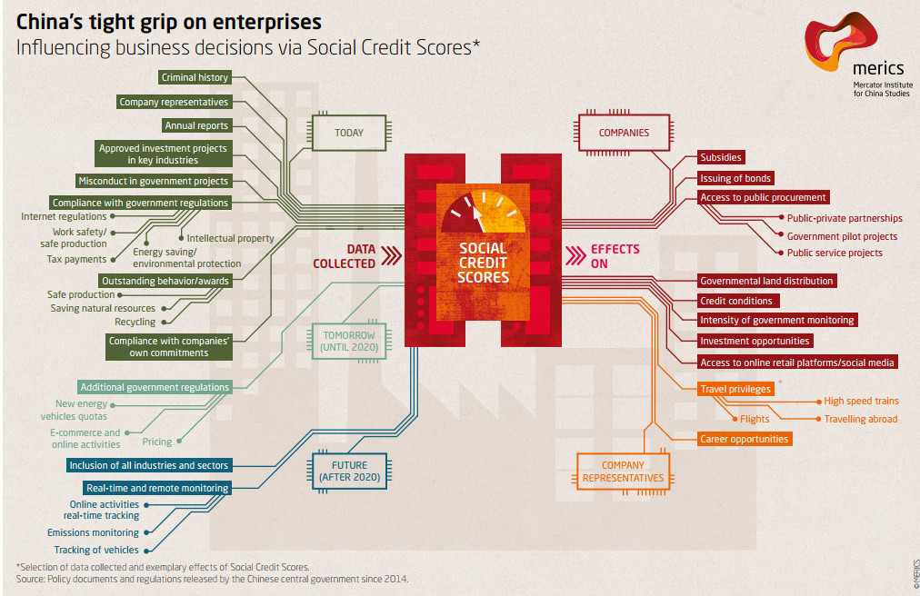

Slide 7
Koepelterm
‘Open Data’,
‘Hergebruik’,
‘Internet der Dingen’,
‘Slimme Toepassingen’,
‘Profileren’,
‘Algoritmes’
‘Cloud Computing’
Machine learning
Datafication
Commodification
Securitisation

Slide 8
Drie fases
Verzamelen: in de eerste fase worden gegevens verzameld uit verschillende bronnen en vervolgens opslagen, al dan niet in de cloud.
Analyseren: in de tweede fase worden de verzamelde gegevens gecategoriseerd, geanalyseerd, bijvoorbeeld door middel van slimme algoritmes, en vervolgens in patronen of profielen gegoten.
Gebruik: in de derde fase worden de algemene profielen, verbanden en patronen gebruikt voor het maken van beslissingen en keuzes.

Slide 9
Tien adagia
The more, the merrier:
Quantity over quality:
Dirty data is hot:
Old data is new data:
Gathering data is cheap, storing is cheaper, analysing is cheapest:
Correlation over causation:
Anything can say something about everything and everything can say something about anything:
The future is now:
No harm in trying:
No mountain too high:

Slide 10
(2) Maatschappelijke gevolgen
Effectiviteit
Mass Surveillance
Predictive Policing:
Belastingdienst: ‘Uit analyse van de 42 projecten in de Investeringsagenda-projectportfolio blijkt dat 36% van de projecten de status ‘vertraagd’ of ‘geannuleerd’ heeft. Als we meer in detail kijken naar wijzigingen van planningsdata (ook van inmiddels afgeronde projecten), dan blijkt dat bijna 60% van de projecten vertraging heeft opgelopen of is geannuleerd.’
Reclames
Google Flu

Slide 11
Gebrekkige analyse
de representativiteit van de data
Onderzoeksmethodologie
Wijze van vragen stellen > open sources
Algoritmes zelf gebiased
updaten van datasets
Bij veel databases ontbreken de zogenoemde meta-data
Categoriseren van data is niet neutraal
Dirty Data werkt niet
Statische correlaties zijn geen causale verbanden
Falsificatie ontbreekt

Slide 12
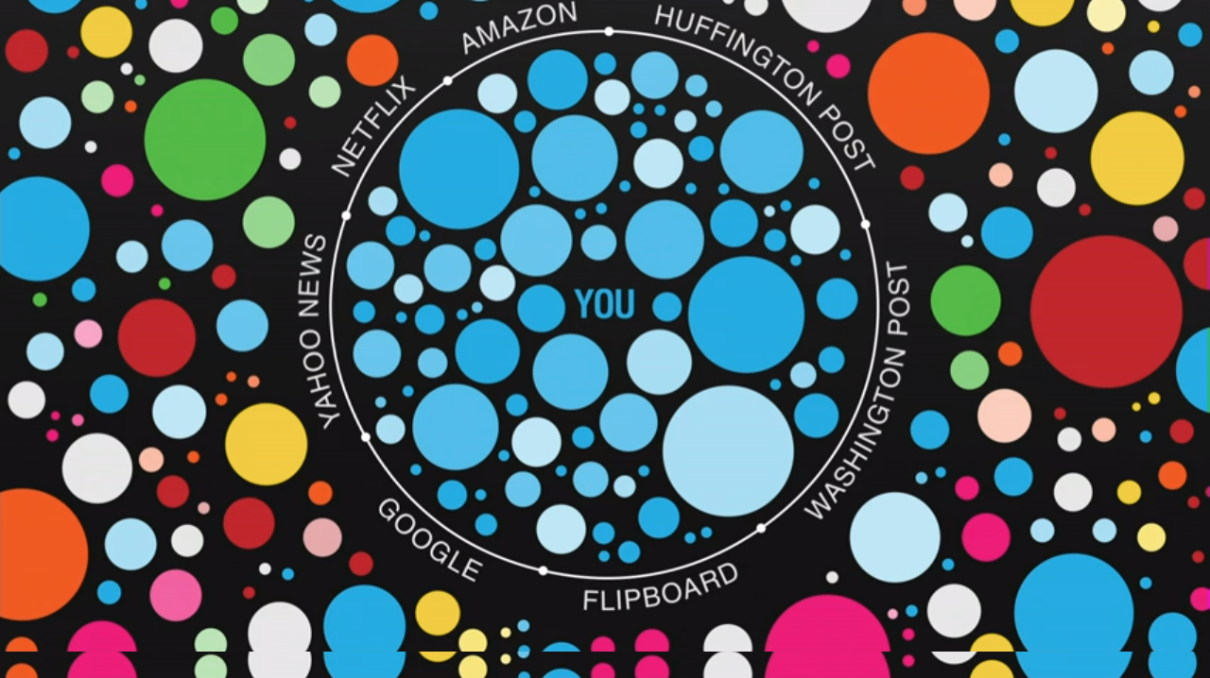
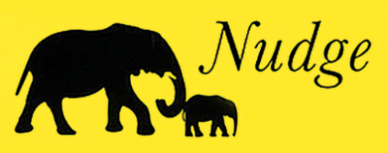

Slide 13
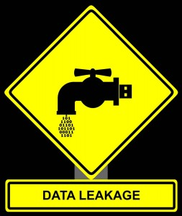

Slide 14
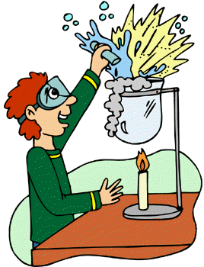

Slide 15
(3) De AVG
Tien misverstanden
1. De AVG heeft ten doel gegevensverwerking te beperken
2. De AVG is gecompliceerd
3. De AVG stelt nieuwe regels en verplichtingen
4. De AVG draait om geïnformeerde toestemming
5. De AVG is niet van toepassing, want de data zĳ n geencrypteerd
6. De AVG was al achterhaald toen die werd aangenomen
7. De AVG remt de economisch groei
8. De AVG legt een onredelĳke last op het MKB
9. Een schending van de AVG leidt tot enorme boetes
10. Gegevensbescherming valt onder het recht op privacy

Slide 16
Wanneer is de AVG van toepassing?
1) persoonsgegevens
2) verwerking
3) verantwoordelijke
4) verantwoordelijke is gevestigd in de EU of verwerkt gegevens over EU burgers
5) Uitzonderingen
Absolute uitzonderingen: persoonlijke doeleinden, inlichtingendiensten
Gedeeltelijke uitzonderingen: vrijheid van meningsuiting, wetenschappelijk onderzoek, open overheid
Andere EU wetgeving: politie en justitie, EU instanties

Slide 17
(3) De AVG
De AVG in een notendop:
1. Rechtmatig
2. Behoorlĳk
3. Doelspecifĳicatie
4. Doelbinding
5. Dataminimalisatie
6. Correct en up-to-date
7. Opslagbeperking
8. Organisatorische veiligheid
9. Technologische veiligheid
10. Transparantie

Slide 18
(4) Big Data en AVG
Doel
Doelbinding
Data minimalisatie
Opslagbeperking
Veiligheid en vertrouwelijkheid
Data correct en up to date
Transparantie
Individuele rechten
Persoonsgegevens

Slide 19
(5) Discussie en debat

Slide 20
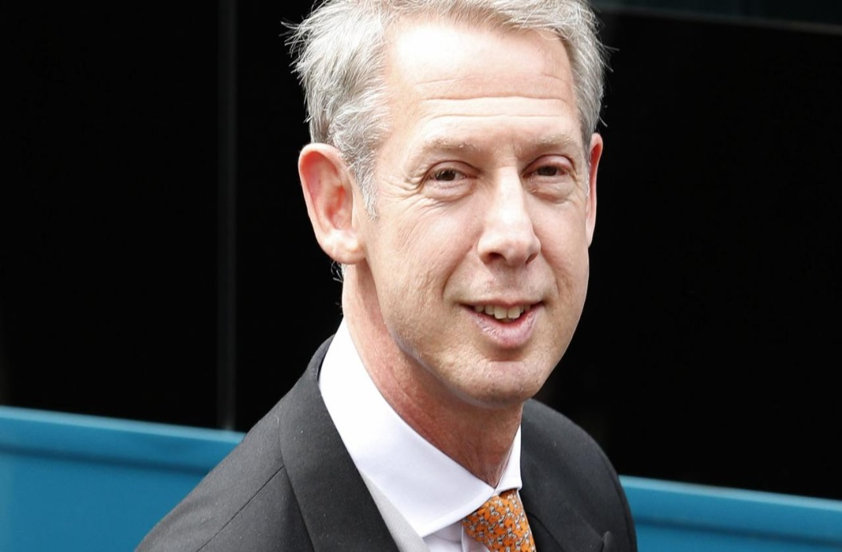
Mag een televisieprogramma een date van een Nederlandse burgemeester opnemen en uitzenden?

Slide 21
Privacy is dead, get over it

Slide 22
Mag een universitair sportcentrum facial recognition gebruiken voor de toegang tot het sportcentrum?

Slide 23
Een ouder vermoedt dat zijn kind aan de drugs is. Mag hij de kamer doorzoeken, zijn e-mails lezen en een tracking device plaatsen?

Slide 24
Mag een onderwijsinstelling studenten monitoren in hun digitale leeromgeving om hun leerprestaties bij te houden?

Slide 25
Mag een webshop gegevens bijhouden over klanten, klantprofielen maken en deze profielen verrijken met openbare data?

